Slide 1
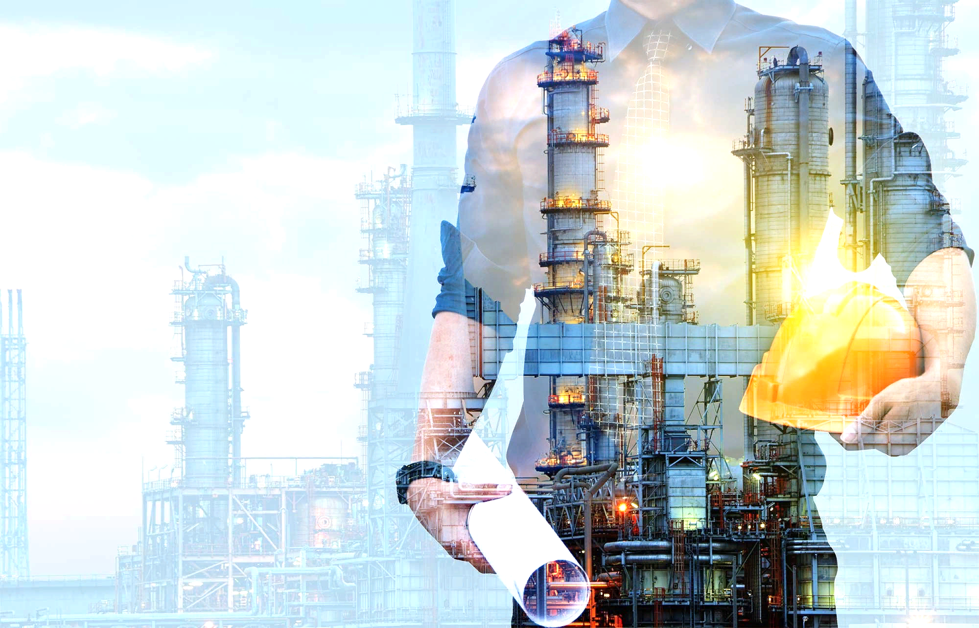
Казанский инновационный университет имени В. Г. Тимирясова
Методы очистки газовых выбросов
«Казаньоргсинтез».
Углеводород.
г. Казань

Slide 2
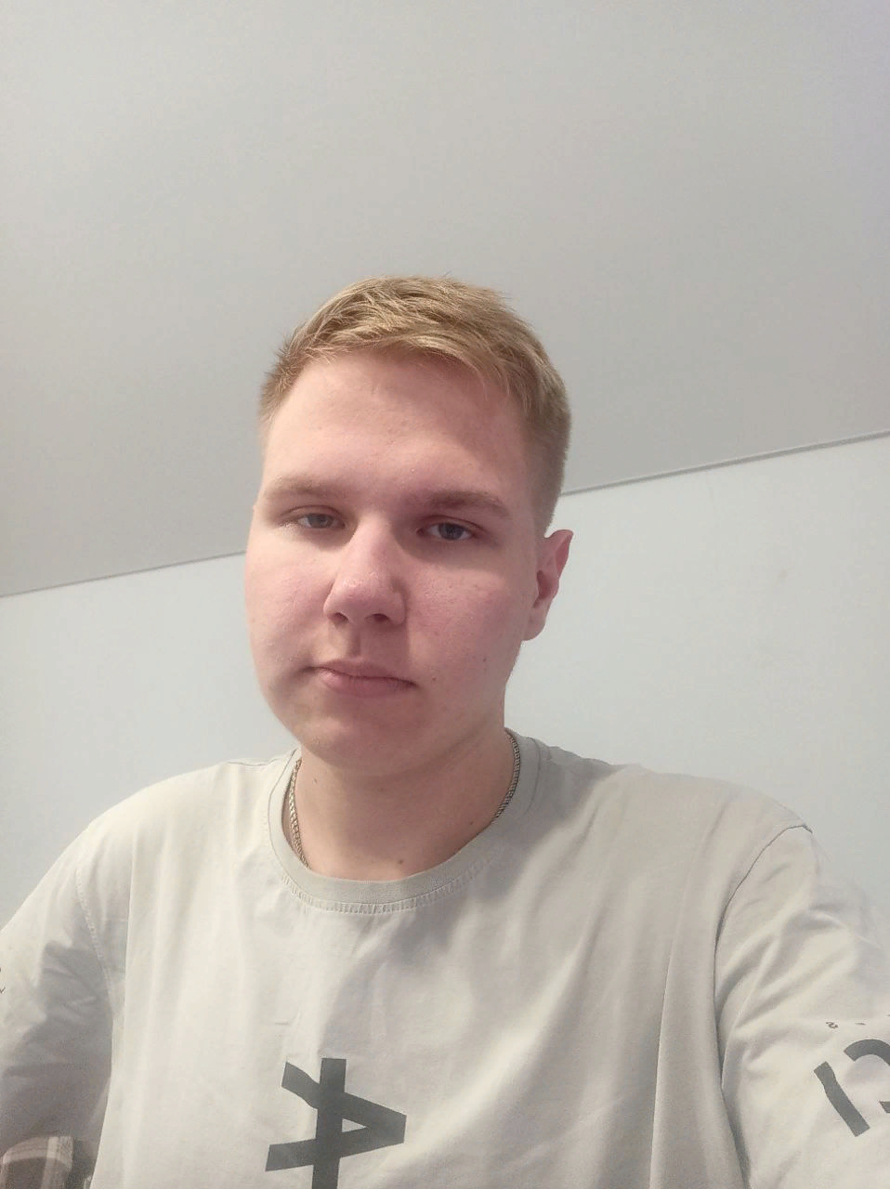
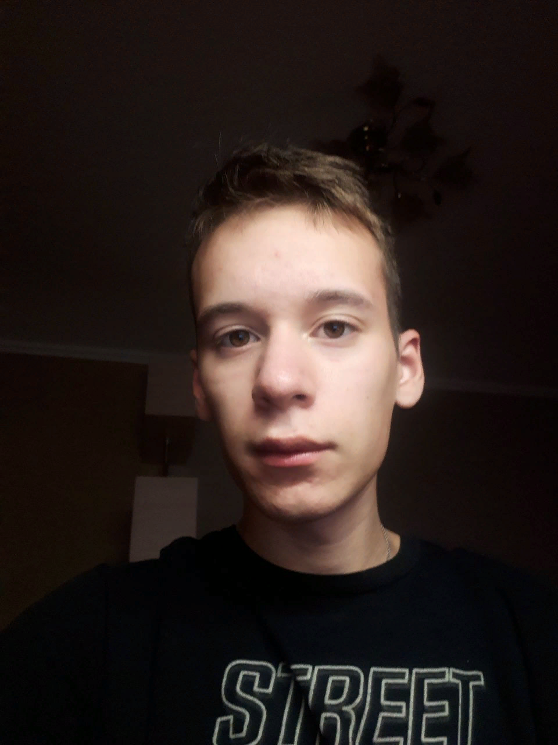
Команда
Шачнева Ирина
Капитан команды
Коротко об участнике:
принимала решения автоматизации процесса выброса углеводорода.
Хомяков Данил
Специалист по
Безопасности
Коротко об участнике: занимался разработкой мероприятий по внедрению VR в обучение специалистов.
Кезин Максим
Специалист по
Автоматизации
Коротко об участнике: решал задачи автоматизации процесса переработки углеводорода.

Slide 3
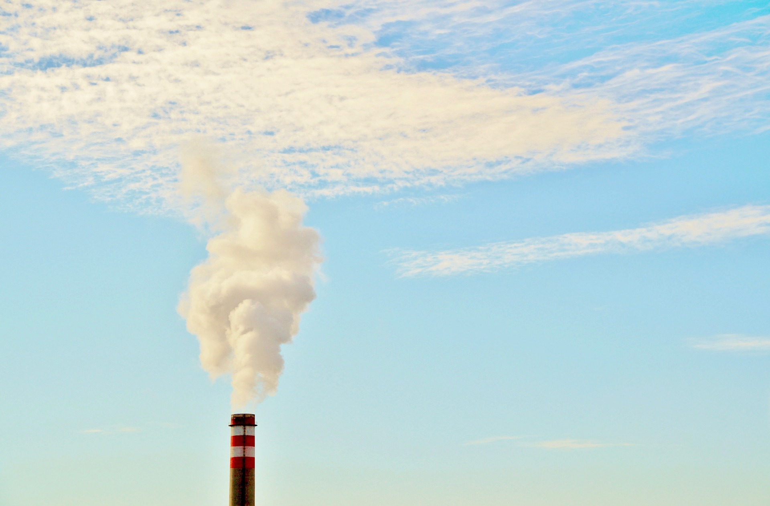
Перечень загрязняющих веществ от проектируемого объекта,
выбрасываемых в атмосферу в период эксплуатации
Код вещества | Наименование | Класс опасности | ПДКм.р./О БУВ, мг/м | Количество выброса
1 | 2 | 3 | 4 | Г.с 5 | Т.год 6
415 | Смесь углеводородов Предельных С1-С5 | 4 | 200,00 | 0,034598 | 0,999096
0416 | Смесь углеводородов | 3 | 50,00 | 0,029935 | 0,854634
 | предельных С6-С10
0507 | Гексен | 3 | 0,400 | 0,000940 | 0,029112
0526 | Этилен | 3 | 3,00 | 0,025637 | 0,738400
2735 | Масло минеральное нефтяное | - | 0,05 | 0,051000 | 1,468800
2754 | Углеводороды предельные C12- C1 | 4 | 1,00 | 0,000224 | 0,006800
В атмосферу выбрасывается смесь углеводородов предельных С1-С5, смесь углеводородов предельных С6-С10, гексен, этилен, углеводороды предельные C12-C19.
Модернизация реактора B проектная документация ОВОС

Slide 4
Процессы получения углеводорода на предприятие
Углеводороды разных классов (алканы, алкены, алкины, алкадиены, арены, нефть) можно получить различными способами.
Крекинг алканов с изначально большей длиной цепи
Процесс Фишера-Тропша
Гидролиз карбида алюминия
Гидролиз карбидов целочных и щелочноземельных металлов
Быстрые оксиды получаются при горении углеводородов в результате взаимодействия углеводородных радикалов с азотом воздуха.
Реакция Вюрца

Slide 5
Решение
Главной задачей нашего проект является минимальный выброс углеводорода, мы предлагаем установить на территории предприятия переработку углеводородов в энергию (Газопоршневая электростанция).
Разделение и очистка газа.
Установка предназначенных баков для сбора газа.
Использование технологии спутниковой навигации и дронов для введения отчётности работы.
Использование виртуальной реальности для подготовки персонала и дистанционного управления процессов, связанных со строительством.
Наша команда предлагает:

Slide 6
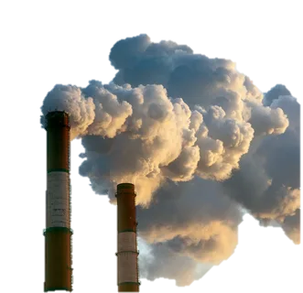
Решение:
Преимущества газопоршневых электростанций
Возможность получения дешевой электроэнергии.
Короткий срок окупаемости. Поскольку КПД электростанций, использующих в качестве топлива ПНГ, составляет 80% и выше, их окупаемость составляет примерно два-три года. А с использованием для отопления воды, нагретой при сжигании газового топлива, этот срок сокращается.
Газовые агрегаты не создают проблем с контролирующими экологическими службами. Содержание оксидов азота в их выхлопных газах не превышает 350 мг/м3, что полностью соответствует требованиям ГОСТ Р 52408-05. Концентрация НС, РМ и СО тоже соответствует природоохранным нормам.
Возможность получения дополнительной прибыли от продажи электроэнергии, которая может доставляться по электросети в близлежащие населенные пункты.
Налоговые льготы. На попутный газ, в отличие от природного, согласно пп. 2 п. 1 статьи 342 НК распространяется нулевая налоговая ставка налога на добычу полезных ископаемых.

Slide 7
Газопоршневая электростанция (ГПЭС)
• Целью системы, является очистка попутного нефтяного газа от тяжелых углеводородов (в жидкой/аэрозольной и газообразных фазах) и воды.
• Основной принцип работы системы – низкотемпературная сепарация.
• Холодильные машины снижают температуру газа в колонне отбензинивания до -25 градусов Цельсия, после чего сконденсировавшиеся газы сепарируются и удаляются из общего потока.
• Одна установка производит до 2000 м3 подготовленного газа в час, чего достаточно для обеспечения топливом 7-9 генераторов модели Caterpillar G3516.
• Система измерительного узла налива нефтепродуктов АСН-Д100К3, представляет собой автоматизированный комплекс узлов, агрегатов и устройств, работающих по единому алгоритму дозированной выдачи нефтепродуктов в наливной транспорт.
• Исполнение системы соответствует требованиям пожаро- и взрывозащиты, метрологии и охраны труда, что подтверждается в сопроводительной разрешительной документации.
Газопоршневые электростанции вырабатывают два вида энергии: электроэнергию и теплоэнергию. Газопоршневая установка – это система генерации, работа которой обеспечивается двигателем внутреннего сгорания, способна работать автономно и совместно с другими системами электроснабжения. Газопоршневой двигатель-генератор ГДГ 90 предназначен для выработки электроэнергии, использует в качестве топлива попутный нефтяной газ с низким содержанием метана (30 % и выше) и низким давлением перед двигателем (0,2 МПа). Двигатель-генератор ГДГ 90 изготовлен на базе рядного двигателя, имеющего шесть цилиндров диаметром 210 мм, ходом поршня 210 мм и 1000 об/мин вращения коленчатого вала.

Slide 8
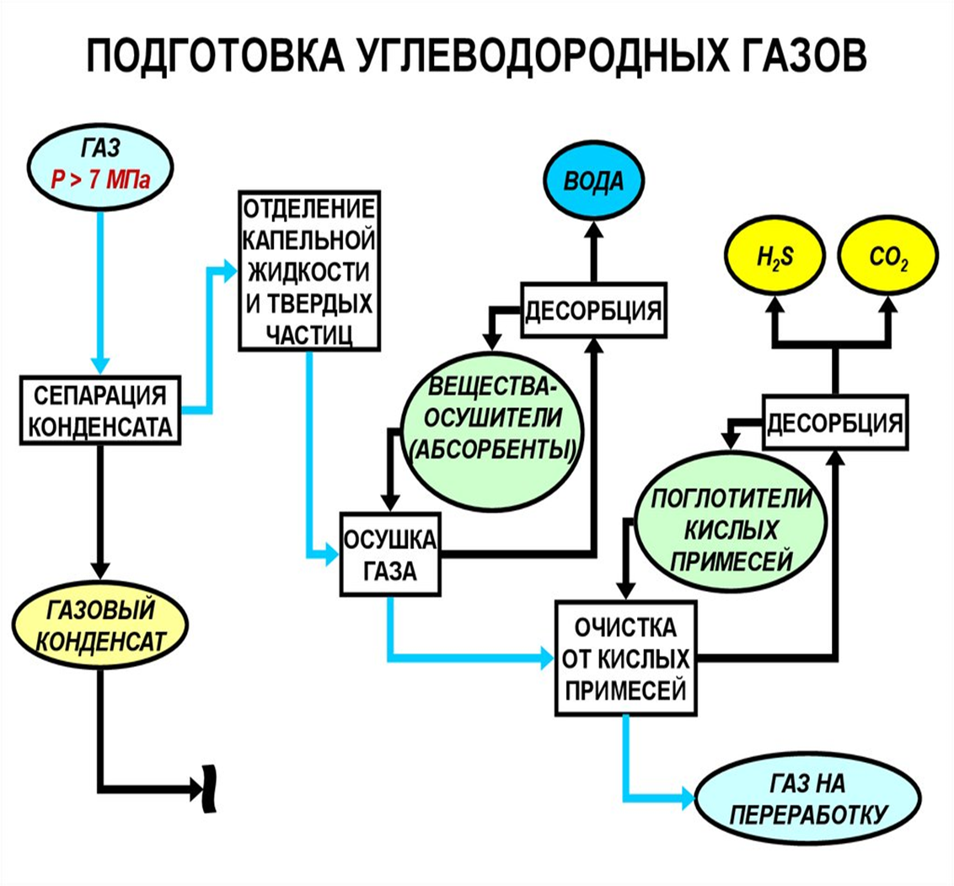

Slide 9
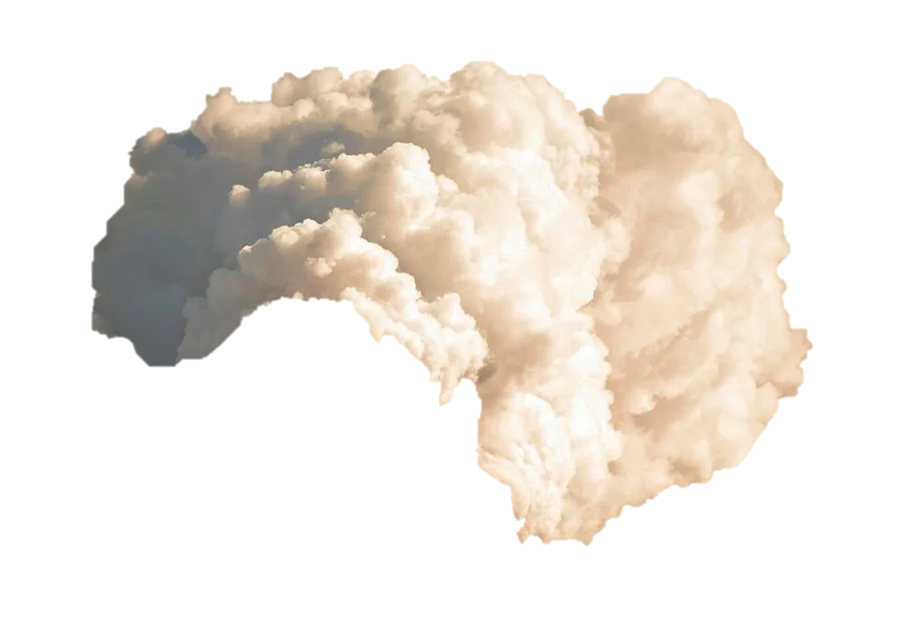
Решение:
Разделение и очистка газа.
Необходимость предварительной очистки топлива от примесей. В отличие от природного газа, попутная газовая смесь содержит побочные компоненты, которые приходится удалять. Иначе возникает эффект детонации (взрывного горения) выводящего из строя двигатели и приводящего к ремонтам. Из-за высокой влажности ПНГ приходится еще и осушать.
С неочищенной газовой смесью в двигатель попадают кислоты и едкие вещества, ускоряющие износ, а в выхлопе определяется большое количество оксидов азота, превышение уровня которого губительно для природы. Поэтому попутный газ для газопоршневых установок предварительно подготавливают с помощью системы углеводной газоподготовки.
Усложнение работы агрегатов. Несмотря на предварительную подготовку, состав попутного газа, в отличие от природного, постоянно колеблется. Поэтому работающие на нем двигатели приходится оснащать системой автоматической подстройки. Это позволяет даже при падении метанового индекса до 38 не снижать выходную мощность более чем на 30%. Контрольные датчики, которыми оборудован каждый цилиндр двигателя, регистрируют изменение температуры, объема, давления и состава газовой смеси. Микропроцессор обрабатывает полученные данные, автоматически изменяя скорость газового и воздушного потока, момент воспламенения и уводя горение из детонационной зоны.

Slide 10
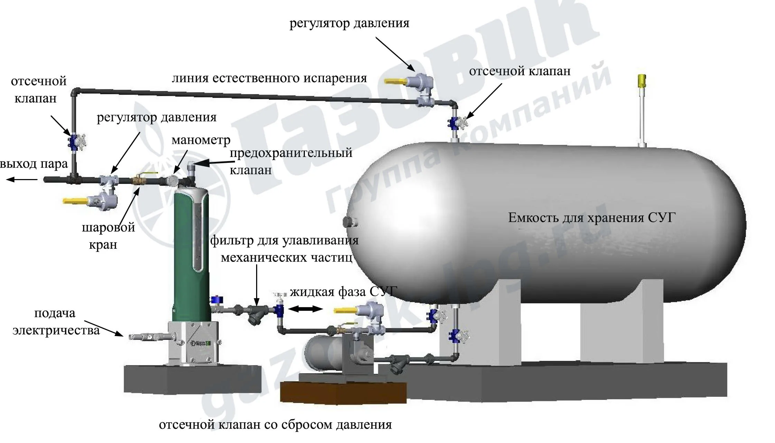
Решение:
Установка предназначенных баков для сбора газа
Ключевая характеристика цистерн— материал. Он определяет конструктивный принцип изготовления корпуса — каркасный или бескаркасный. К первому виду относят:
железобетонные емкости — надежные, устойчивые к разрушениям, но сложные в транспортировке и очень тяжелые, они подходят для мазута, битума и подобных смесей;
металлические цистерны из сплавов, мало восприимчивых к воздействию нефтяных соединений;
емкости из неметаллических материалов — пластика, стеклопластика.
Используемые виды емкостей классифицируют по разным признакам:
по месту установки/размещения;
по объему резервуара — характеристика важна, в том числе, для определения класса емкости по опасности;
по конструктивному решению основных и дополнительных элементов;
по материалу основной емкости.

Slide 11
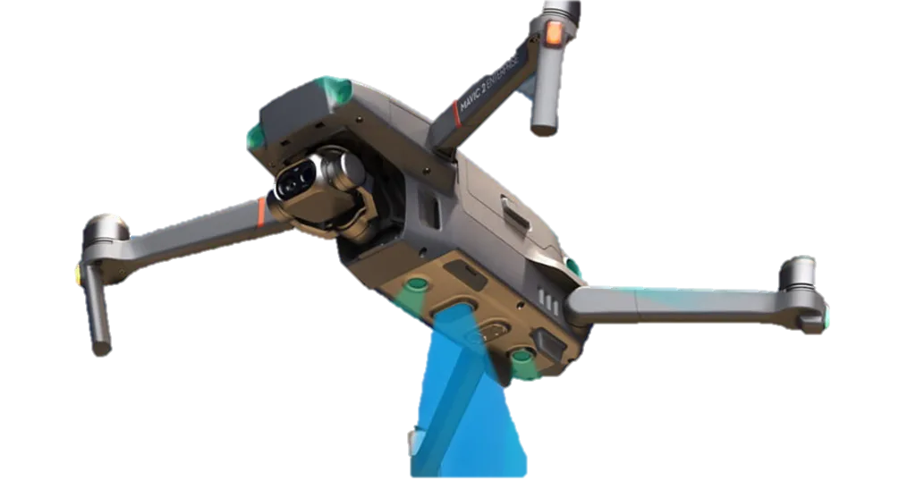
Решение:
Использование технологии спутниковой навигации и дронов для введения отчётности работы.
Виды работ с использованием беспилотников:
Предварительная геологическая разведка местности. Оборудованные высококачественной фото- и видеотехникой аппараты позволяют получить полную и качественную информацию об интересующем участке с дальнейшим составлением ортофотопланов, 3D-моделей местности и пр.
Управление строительными и ремонтными работами. Беспилотники повышают эффективность мониторинга строительных работ на месторождениях. Благодаря высоким техническим характеристикам аппаратов надзор можно автоматизировать.
Контроль процесса очистки газа
Охрана территории. Регулярные полёты беспилотников гарантируют защиту от проникновения на территорию объекта посторонних лиц.
Возможность быстрого реагирования в условиях внештатных ситуаций. Дроны собирают и передают информацию в кратчайшие сроки, что позволяет принимать оперативные решения по устранению проблем.

Slide 12
Использование виртуальной реальности для подготовки персонала и дистанционного управления процессов, связанных со строительством.
Решение:
Обучение персонала починке и обслуживанию автоматизированных установок, при помощи VR-шлемов и датчиков считывания движения с созданием симуляторных программ.
Промышленные компании по всему миру инвестируют в иммерсивные технологии, потому что они помогают лучше обучать сотрудников, снижать издержки и обеспечивать бесперебойность производственного процесса. VR-тренажеры на основе симуляции эффективно передают навыки и знания персоналу, сокращая срок достижения ими высокого уровня компетентности. В безопасной VR-среде специалисты приобретают и отрабатывают основные навыки эксплуатации и обслуживания техники, изучают проверенный алгоритм действий в разных ситуациях.

Slide 13
№ | Наименования оборудования | Ед.изм | Кол-во | Цена с НДС, руб | Сумма с НДС, руб
1 | Бак для сбора газа | шт | 3 | 600000 | 1800000
2 | ГПЭ | шт | 1 | 47000000 | 47000000
3 | Трубы, соединение | шт | 20-60 | 200000-400000 | 4000000-24000000
4 | Дроны,безопасность, обучение | шт |  | 1200000 | 1200000
Итог |  |  |  | 49200000 | 74000000
№ | Наименования оборудования | Ед.изм | Кол-во | Цена с НДС, руб | Сумма с НДС, руб
1 | Установка | 2 недели |  | 500000 | 500000
2 | Рабочие, инженеры | 2 недели | 50 | 2000 | 1400000
3 | Оборудование | 2 недели |  | 1000000 | 1000000
4 | Перевозка | 2 недели |  | 500000 | 500000
Итог |  |  |  |  | 3400000

Slide 14
№ | Персонал | Кол-во | Оклад | Сумма в мес/ руб | Итог
1 | Инженер | 2 | 20000 | 50000 | 100000
2 | Охрана | 2 | 10000 | 25000 | 50000
3 | Проверка оборудования | 3 | 15000 | 35000 | 105000
Итог |  |  |  |  | 255000

Slide 15
Итоги и результаты внедрения
1.Экологический принцип:
Снижение выбросов газов в атмосферу;
Вторичное использование сырья, используемого для производства дронов;
2. Социальная ответственность:
Повышение безопасности персонала;
Повышение безопасности объекта;
Удаленное обслуживание автоматизированных бурильных установок при помощи VR;
Принципы ESG –основа наших предложений:

Slide 16
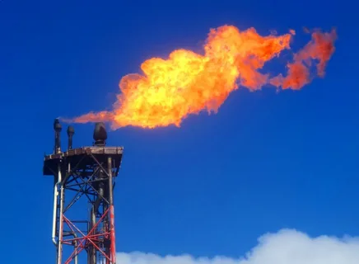
Контакты капитана:
iri.sha4neva@gmail.ru
Номер телефона:
89518996405
С нами высокий ESG Спасибо за внимание!

